Slide 1


Giới thiệu về WordPress và WooCommerce
Thuyết trình bởi Nhóm 1
Nền tảng xây dựng website và cửa hàng trực tuyến phổ biến

Slide 2

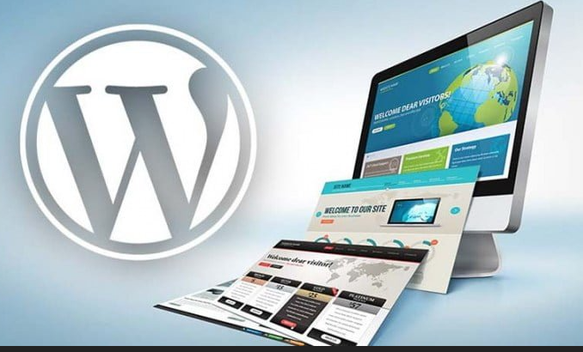

WordPress là gì?
Hệ quản trị nội dung mã nguồn mở phổ biến nhất
Ra mắt năm 2003, hiện nay chiếm hơn 40% số website toàn cầu

Slide 3

Đặc điểm chính của wordpress
Giao diện người dùng thân thiện
Kho plugin và theme phong phú
Tính linh hoạt cao

Slide 4
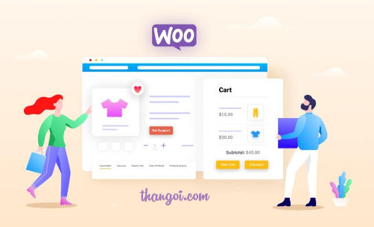

WooCommerce là gì?
Plugin mã nguồn mở biến WordPress thành cửa hàng trực tuyến
Phát triển bởi WooThemes, ra mắt năm 2011, được Automattic mua lại năm 2015

Slide 5

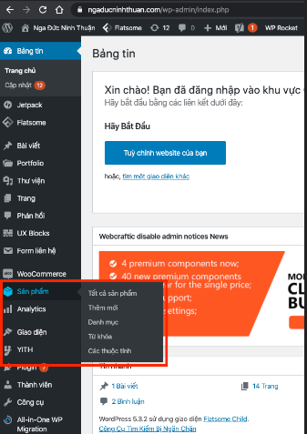



ảnh minh hoạ
Đặc điểm chính của Woocommerce
Dặc diểm 1
Tích hợp dế dàng với Wordpress
Đặc điểm 2
Đặc điểm 3
Tuỳ chỉnh không giới hạn
Mở rộng với plugin

Slide 6
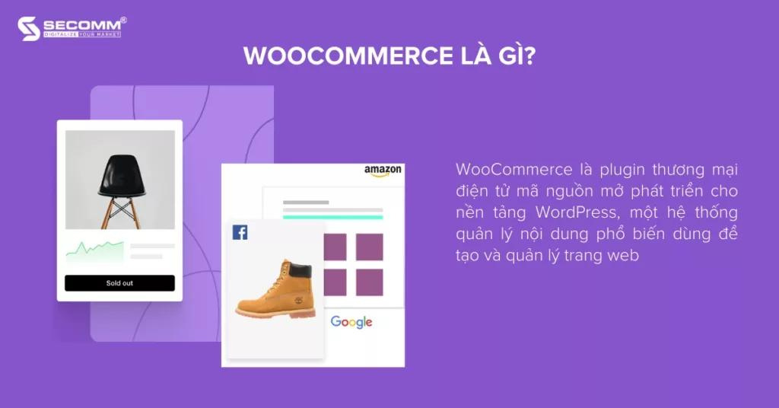
Lợi ích của việc sử dụng WooCommerce và WordPress
Chi phí thấp
Dễ sử dụng
Cộng đồng hỗ trợ lớn

Slide 7
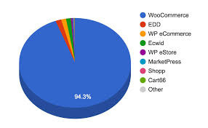
WooCommerce vs. Nền tảng khác
WooCommerce vs. Shopify
WooCommerce vs EDD
WooCommerce vs WP aCommece
WooCommerce vs Ecwid
WooCommerce vs WP Store
WooCommerce vs
MarketPress
WooCommerce vs cast86

Slide 8
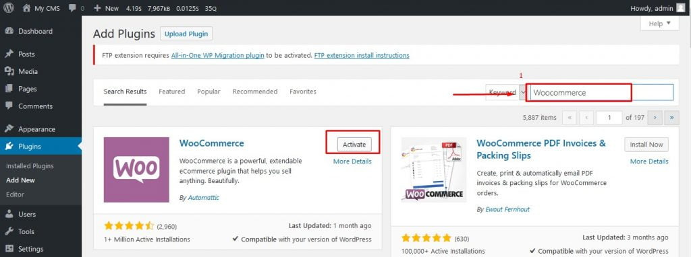
Demo WooCommerce
Cài đặt WooCommerce:
1. Kích hoạt Plugin WooCommerce
Từ trang quản trị website WordPress (Dashboard), tại Plugins -> Add new.
Tìm kiếm Plugin WooCommerce → Install now → Activate.
Kéo và thả ảnh hoặc video của bạn! Nhấp vào ảnh hoặc video mẫu và xóa.
Chọn mục của bạn từ tab Tải lên, kéo và sau đó thả vào khung!
Quay lại Chương trình

Slide 9
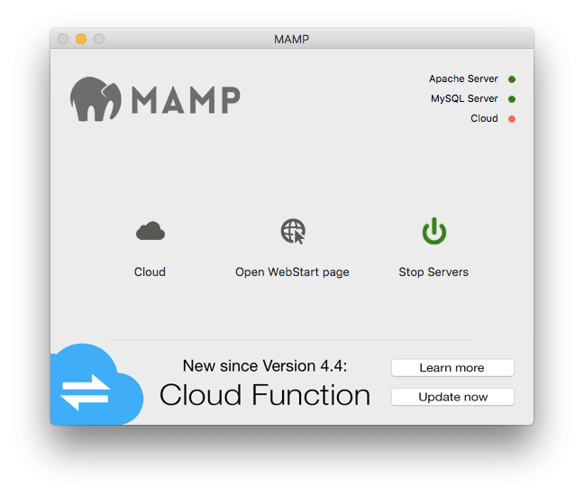
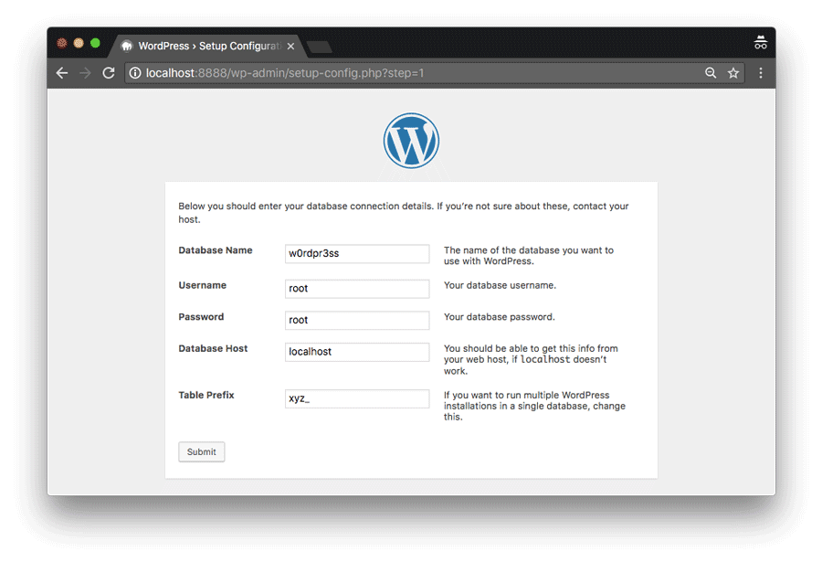
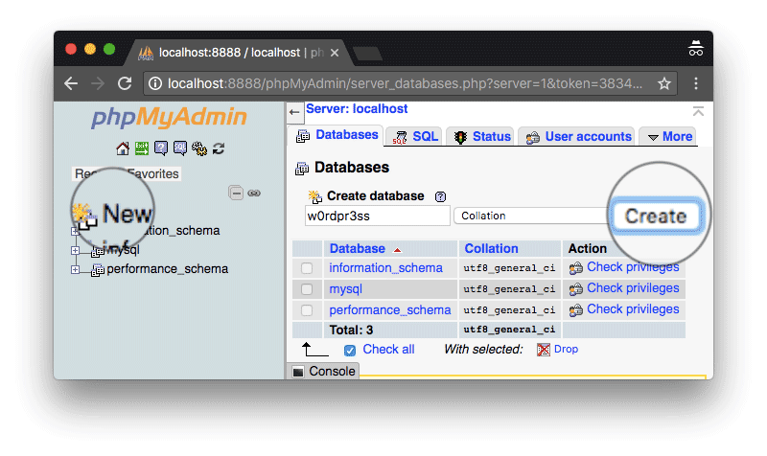
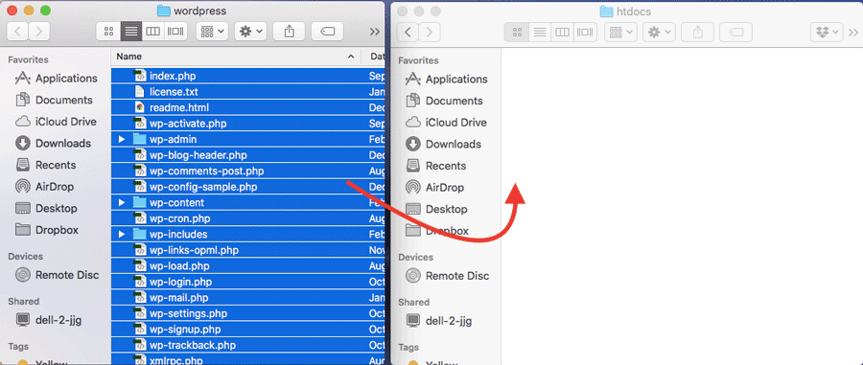
Demo WooCommerce
Cài đặt WordPress:
Bước 1. Tải mã nguồn từ website WordPress.org. Trước tiên, để cài đặt wordpress, bạn hãy tải phiên bản mới nhất của mã nguồn WordPress.
Bước 2. Copy mã nguồn WordPress vào Localhost. ...
Bước 3. Tạo mới một database. ...
Bước 4. Chạy website để cài đặt.
Quay lại Chương trình

Slide 10
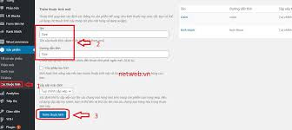
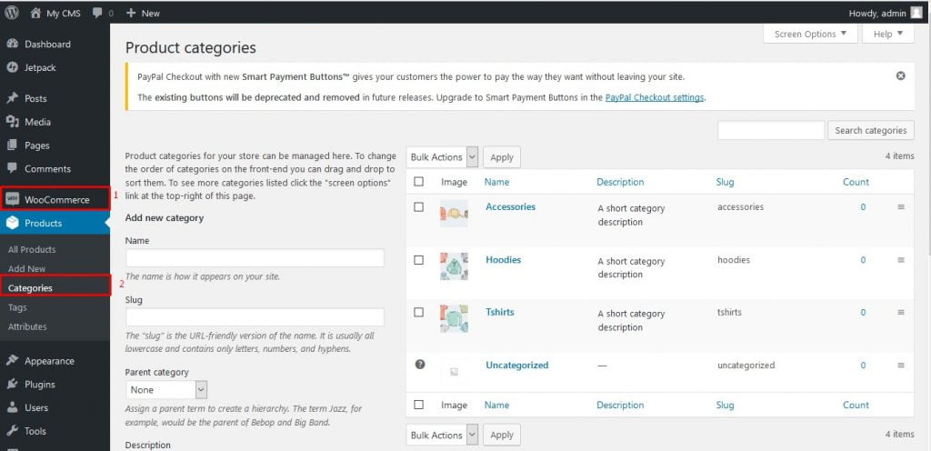
Tạo sản phẩm và thiết lập thanh toán trên wooCommerce
Đi tới WooCommerce → Cài đặt → Sản phẩm → Giỏ hàng nhanh để định cấu hình cài đặt plugin. Bật tùy chọn Thanh toán trực tiếp và thiết lập tùy chọn này để tự động mở cửa sổ thanh toán bật lên ngay sau khi khách hàng thêm sản phẩm vào giỏ hàng của họ.
Thêm sản phẩm vào WooCommerce
Bước 1: Tạo một sản phẩm mới và thêm tiêu đề và mô tả
Bước 2: Chọn loại sản phẩm.
Bước 3: Điền dữ liệu sản phẩm.
Bước 4: Thêm mô tả ngắn gọn súc tích và hấp dẫn.
Bước 5: Thêm một số thao tác hoàn thiện và xuất bản.
Tổng kết.

Slide 11

Kết luận
WOOCOMMERCE VÀ WORDPRESS LÀ GIẢI PHÁP LINH HOẠT, MẠNH MẼ VÀ TIẾT KIỆM
Khuyến nghị: Đánh giá nhu cầu để tận dụng tối đa sức mạnh

